Slide 1


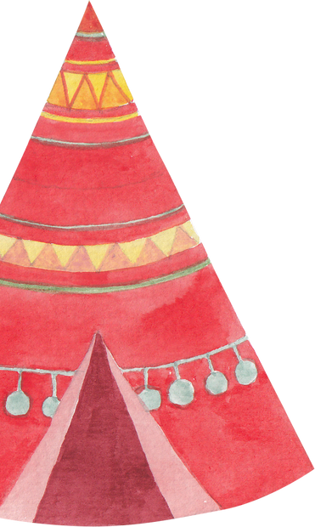
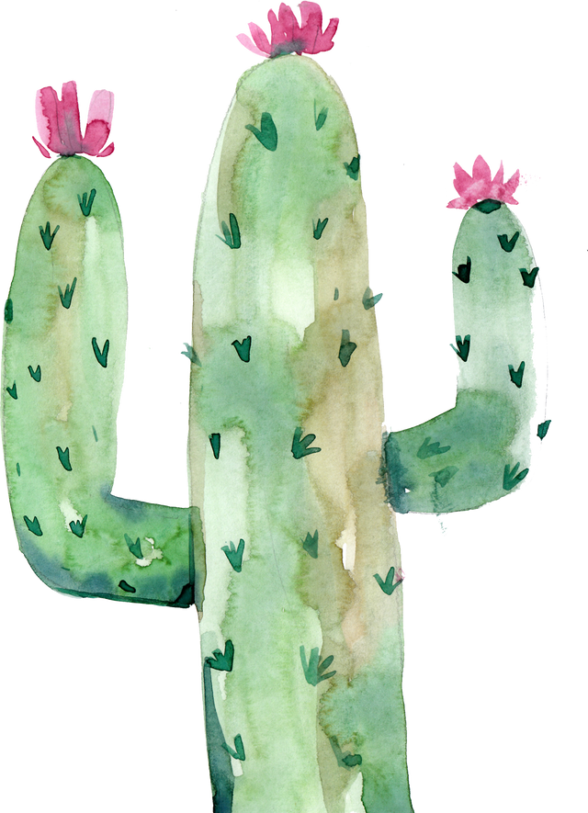



BÀI VIẾT 1:
ÔN CHỮ VIẾT HOA O,Ô,Ơ

Slide 2


+ Chữ O hoa cỡ nhỏ cao mấy li, gồm mấy nét, là những nét nào ?
- Chữ hoa O cỡ nhỏ cao 2 li rưỡi, gồm 1 nét cong tròn khép kín.

Slide 3
+ Chữ hoa Ô giống và khác chữ hoa O ở nét nào ?
- Chữ hoa Ô giống chữ hoa O, thêm dấu ô.

Slide 4
+ Chữ hoa Ơ giống và khác chữ hoa O ở nét nào ?
- Chữ hoa Ơ giống chữ hoa O, thêm dấu ơ.

Slide 5


Viết bảng con

Slide 6
Viết tên riêng :
Cửa Ông
- Em có biết địa danh Cửa Ông ở tỉnh nào của nước ta?
Cửa Ông là một phường thuộc thành phố Cẩm Phả, tỉnh Quảng Ninh. Nơi đây có đền Cửa Ông thờ ông Trần Quốc Tảng, một danh tướng có công đánh đuổi quân xâm lược Nguyên Mông vào thế kỉ XIII.

Slide 7
Ơn trời mưa nắng phải thì
Nơi thì bừa cạn nơi thì cày sâu.

Slide 8








Thực hành
viết vở

Slide 9


Củng cố, dặn dò

